Slide 1
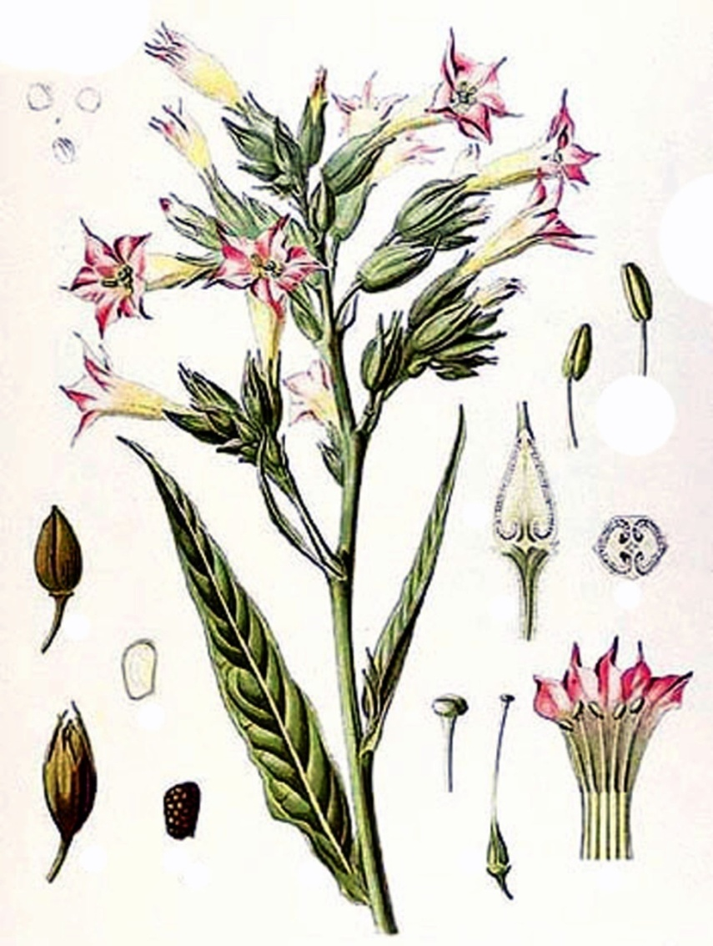
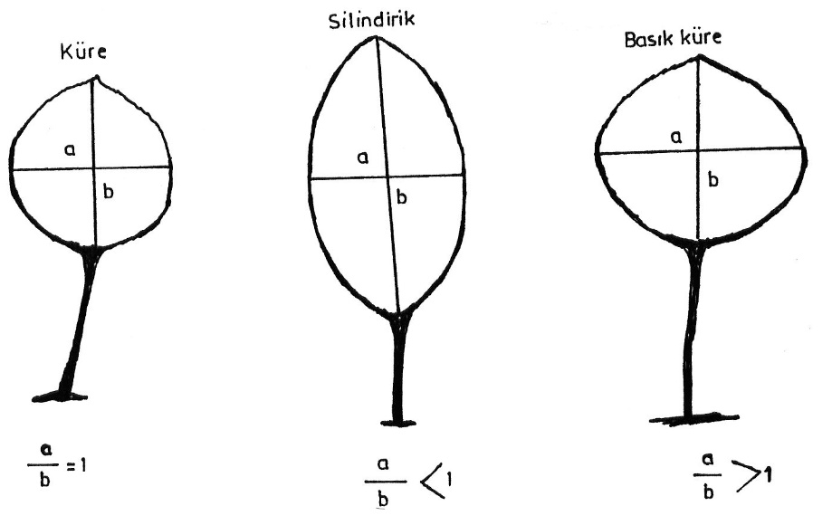
Meyve (Kapsül) ve Tohum
Tütün meyvelerine Kapsül denir. Kapsül şekli ve büyüklüğü de kalıtsal olmakla beraber, ekolojik şartlara da bağlıdır.
Tütün kapsülleri küre, silindirik veya basık küre şekilli olabilir. Kapsül uçları genelde sivridir. Kapsüllerin enine çapları (a), dikine çapları (b) kabul edilirse, a/b oranı 1'e eşit olanlar küre, 1'den küçükse silindirik ve 1'den büyükse basık küre şekillidir.

Slide 2
Meyve (Kapsül) ve Tohum
Tohumlar, tütün kapsüllerinin içinde bulunan plasenta zarı (yalancı meyve zarı) üzerinde oluşurlar. Tütün tohumları böbrek şeklinde olup, son derece küçüktür.
Tütün tohumlarının bin dane ağırlığı 0.07 ile 0.09 g arasında değişmektedir. Diğer bir ifade ile 12-15 bin adet tütün tohumu 1 g gelmektedir.

Slide 3
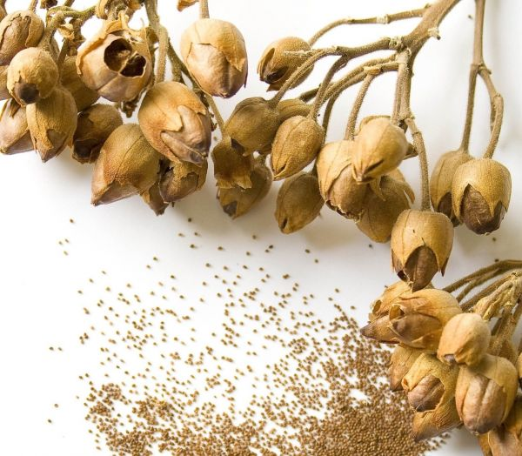
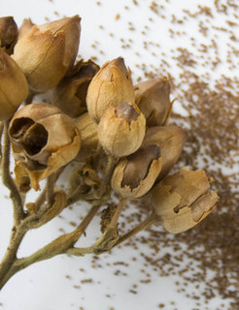
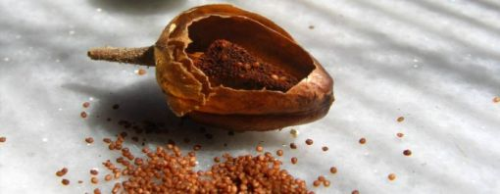
Tütün tohumları kahverengiden siyaha kadar değişen bir renk varyasyonu gösterirler.

Slide 4
Tütün Bölgeleri
1. Karadeniz Bölgesi
Dünyaca ünlü Samsun ve Bafra tütünlerinin yetiştiriciliğinin yapıldığı bu bölgede, tütüncülük küçük aile işletmeciliği şeklinde uygulanmaktadır. Artvin'den Sinop'a kadar olan bu bölgedeki tütünlerin hepsi zenepli ve hafif yaşmaklıdır. Ülkemizdeki tütünlerin ekim alanı olarak %10-15'i, üretimi olarak %20-24'ü Karadeniz Bölgesi'ne aittir.

Slide 5
Tütün Bölgeleri
2. Ege Bölgesi
Ege Bölgesi, gerek ekim alanı ve gerekse üretim miktarı bakımından Türkiye tütün bölgeleri arasında birinci sırayı almaktadır. Ege Bölgesi tütünleri dış dünyada İzmir Tütünü olarak tanınmakta ve işlem görmektedir. İzmir tütünlerinin kalitesi de Samsun tütünleri kadar yüksek ve içimleri hoştur.

Slide 6
Tütün Bölgeleri
3. Trakya ve Marmara Bölgesi
Trakya ve Marmara Bölgesi, Türk Tütüncülüğü açısından üçüncü sırayı almaktadır. Ege ve Karadeniz Bölgesi tütünleri arasında geçiş teşkil edip, bu tütünler kadar kaliteli değillerdir. Genellikle sert ve tok tütünlerdir. Trakya ve Marmara Bölgesi tütünlerinin zenepli ve zenepsiz, yaşmaklı ve yaşmaksız olanları bulunmaktadır. Çoğunlukla, zenepli ve hafif yaşmaklı tütünlerdir.

Slide 7
Tütün Bölgeleri
4. Doğu ve Güneydoğu Anadolu Bölgesi
Doğu ve Güneydoğu Anadolu Bölgesi tütünleri genellikle sert içimli, tok, kokulu ve kehribar sarısı renk gösteren oldukça kaliteli tütünlerdir. Ekim alanları ve üretimleri fazla olmamakla beraber, vasıflarının keskinliği nedeniyle önemlidirler.

Slide 8
Tütün Bölgeleri
5. Yabancı Orijinli Tütünler
Yabancı kaynaklı tütünler denildiği zaman, Nicotiana alata L. türüne giren tütünlerle, Virginia, Burley ve Kentucky gibi daha çok A.B.D.'nde tarımı yapılan tütünler kastedilmektedir. Bu tütünlerin hemen hepsi başta nikotin oranı olmak üzere, azotlu bileşikler bakımından zengin ve harmanlarda dolgu tütünü olarak kullanılmaktadır. Ayrıca bu tütünlerin tarımı makine ile yapılabilmekte ve verimleri yüksektir.

